Slide 1
Informatik Q1 Abels

Slide 2
Klasse vs. Objekt

Slide 3
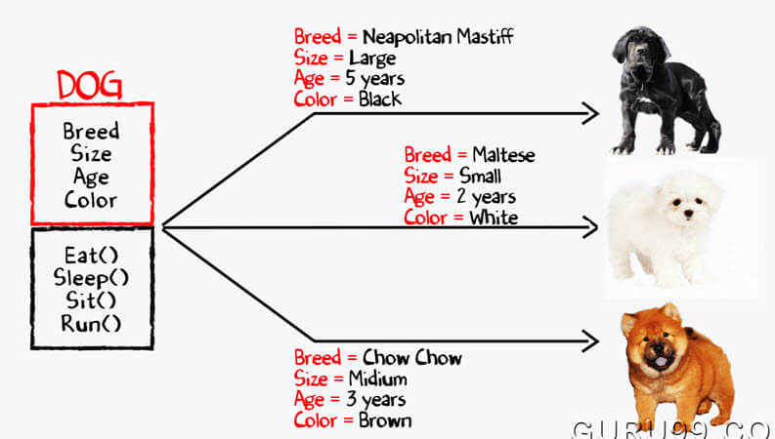
Klasse vs. Objekt
Klassen sind Vorlagen, aus denen zur Laufzeit Instanzen erzeugt werden.
Diese Intanzen heißen Objekte.

Slide 4
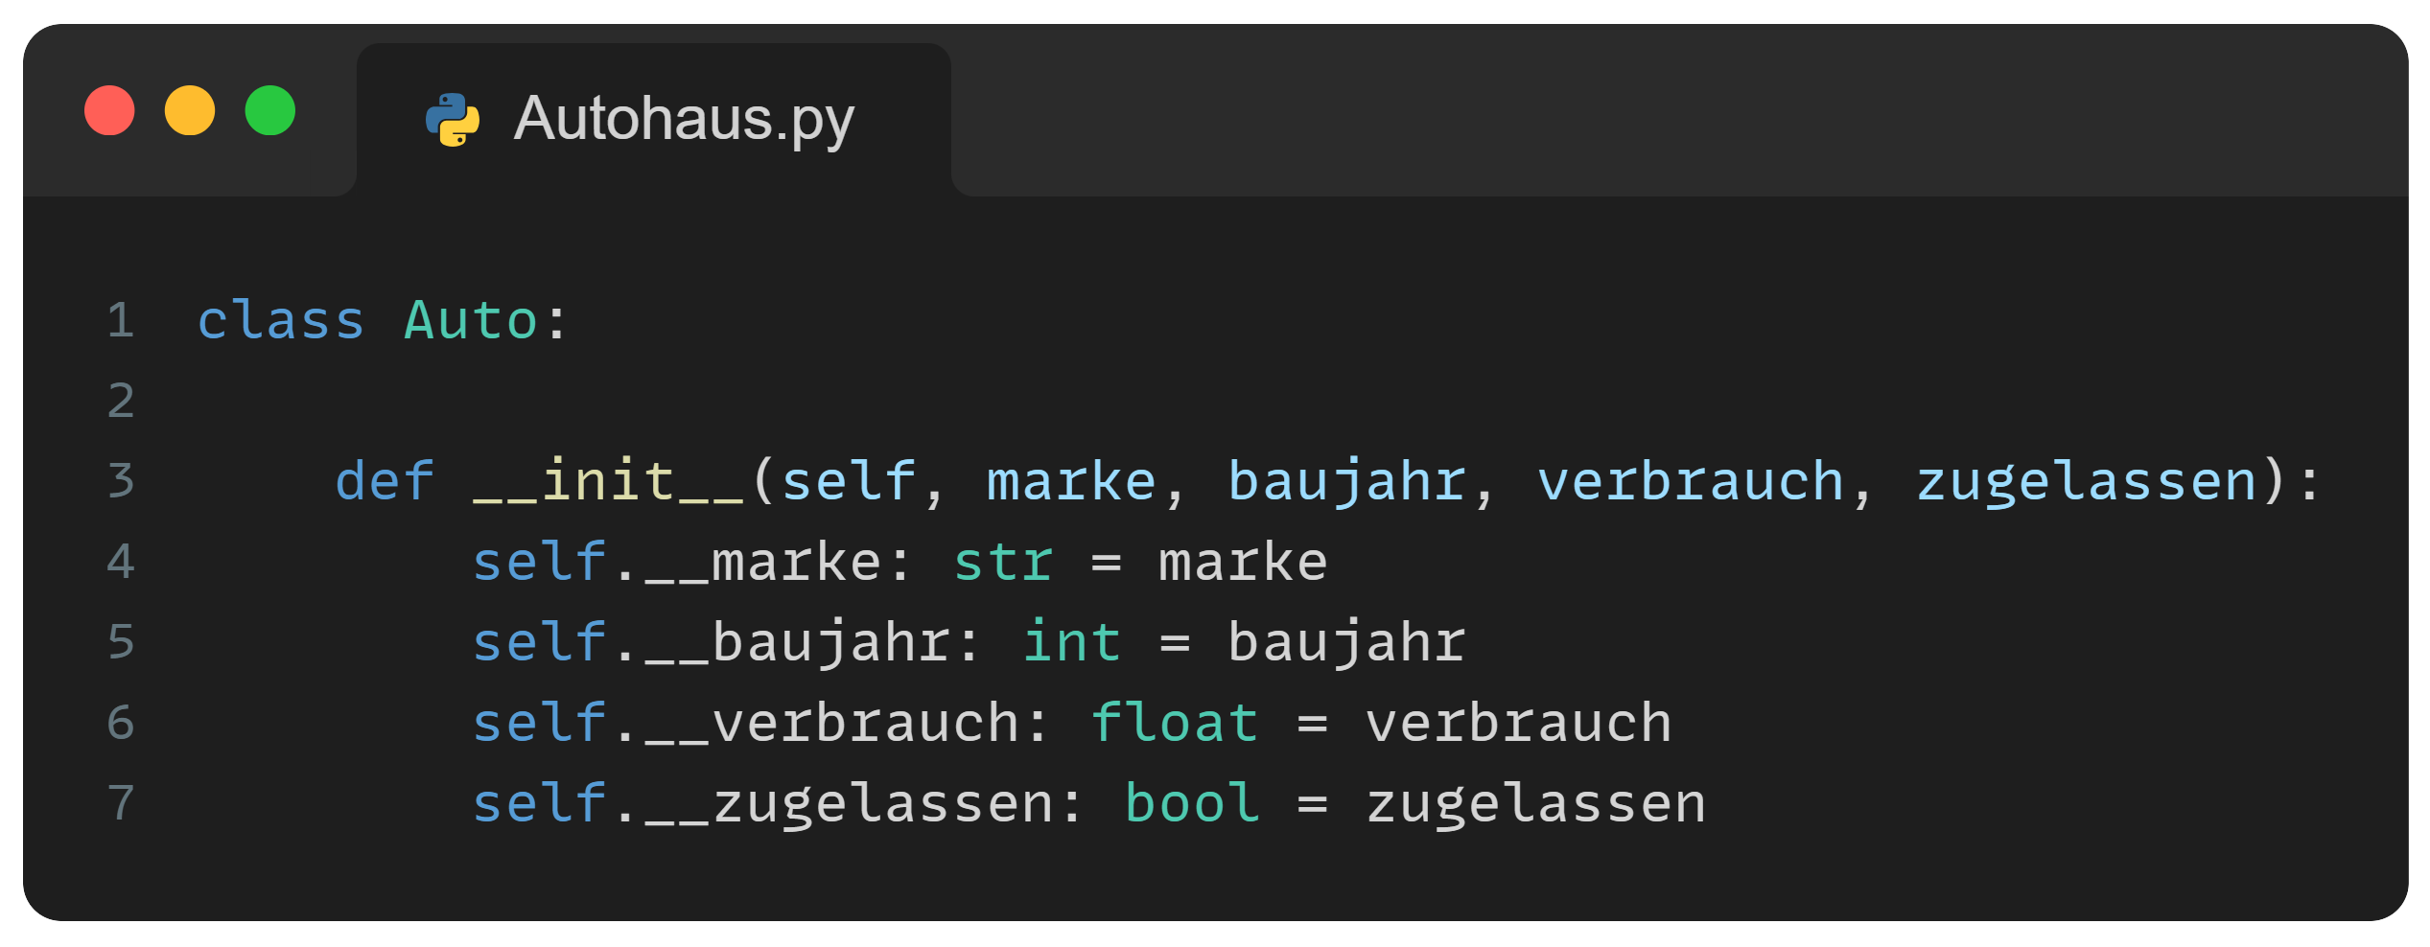
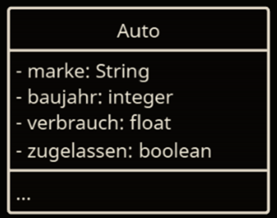
Klasse
Quellcode
Klassenname
UML
Sichtbarkeit
Attribute
Datentyp

Slide 5
Sichtbarkeit
bzw. Datenkapselung
Typ | Zugriff | Quellcode | UML
public | Überall | name | +
protected | In der Klasse und den Subklassen | _name | #
private | In der Klasse | __name | -

Slide 6
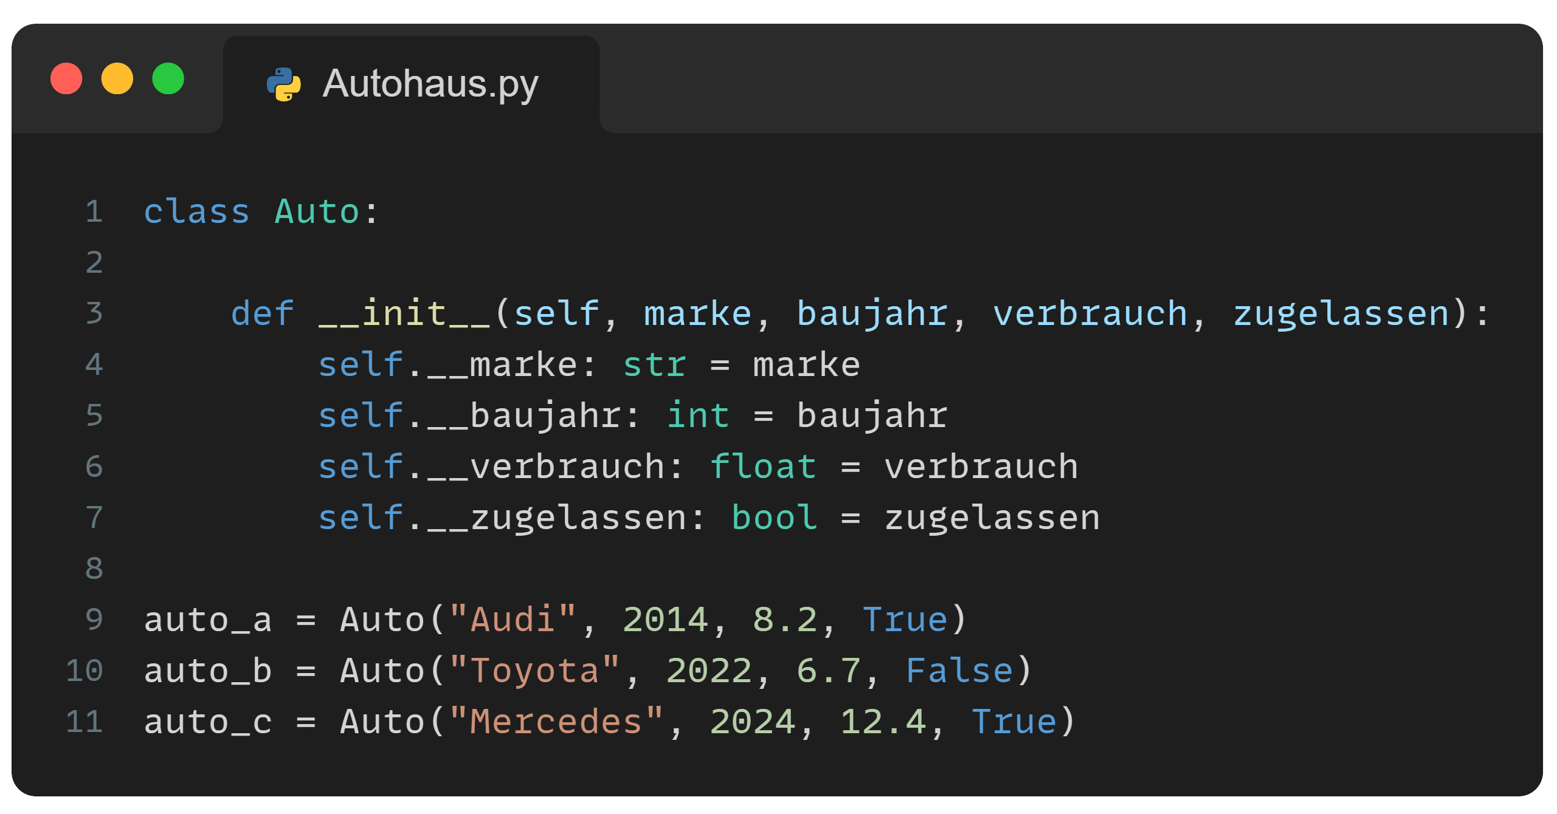
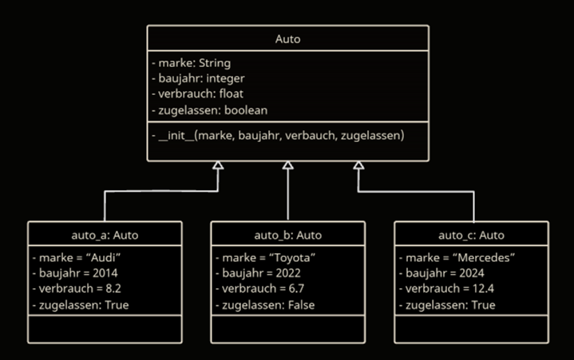
Objekt
Konstruktor
Variable vom Typ “Auto”
=
Objekt der Klasse „Auto“
Aufruf des Konstruktors

Slide 7
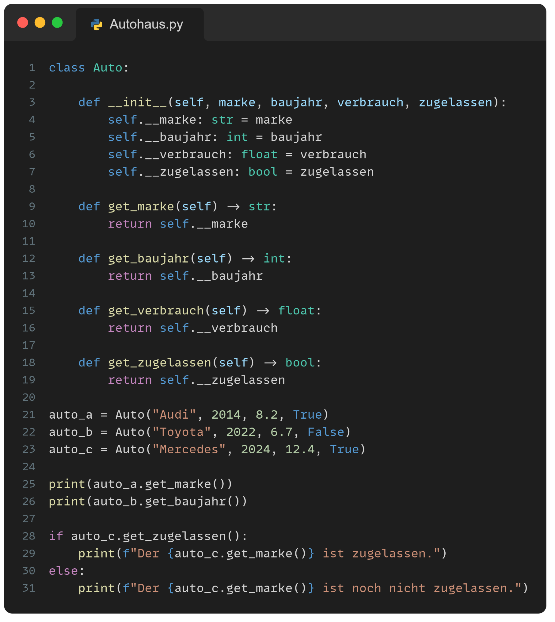
Getter
Datentyp der Rückgabe der Methode
get-Methoden
Ausgabe der Marke von auto_a
Einbettung der Attribute in Algorithmen

Slide 8
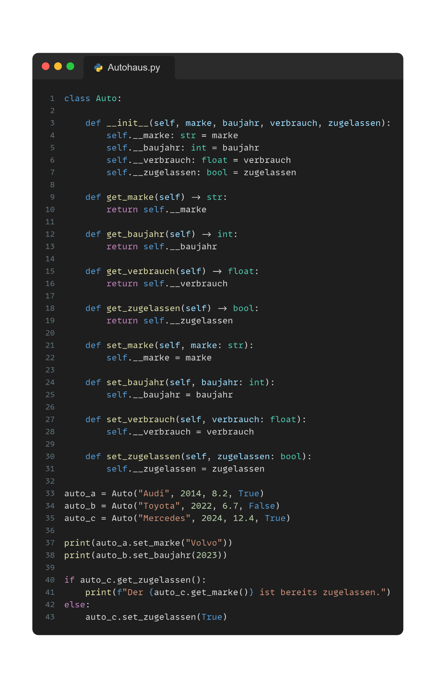
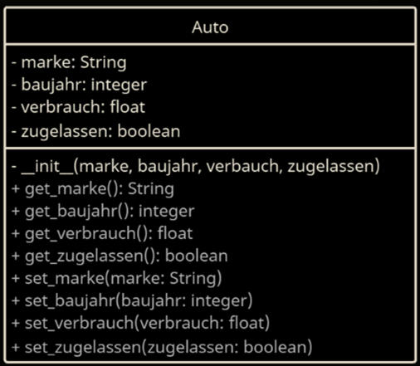
Setter
set-Methoden
Änderung der Marke von auto_a
Einbettung in Algorithmen

Slide 9
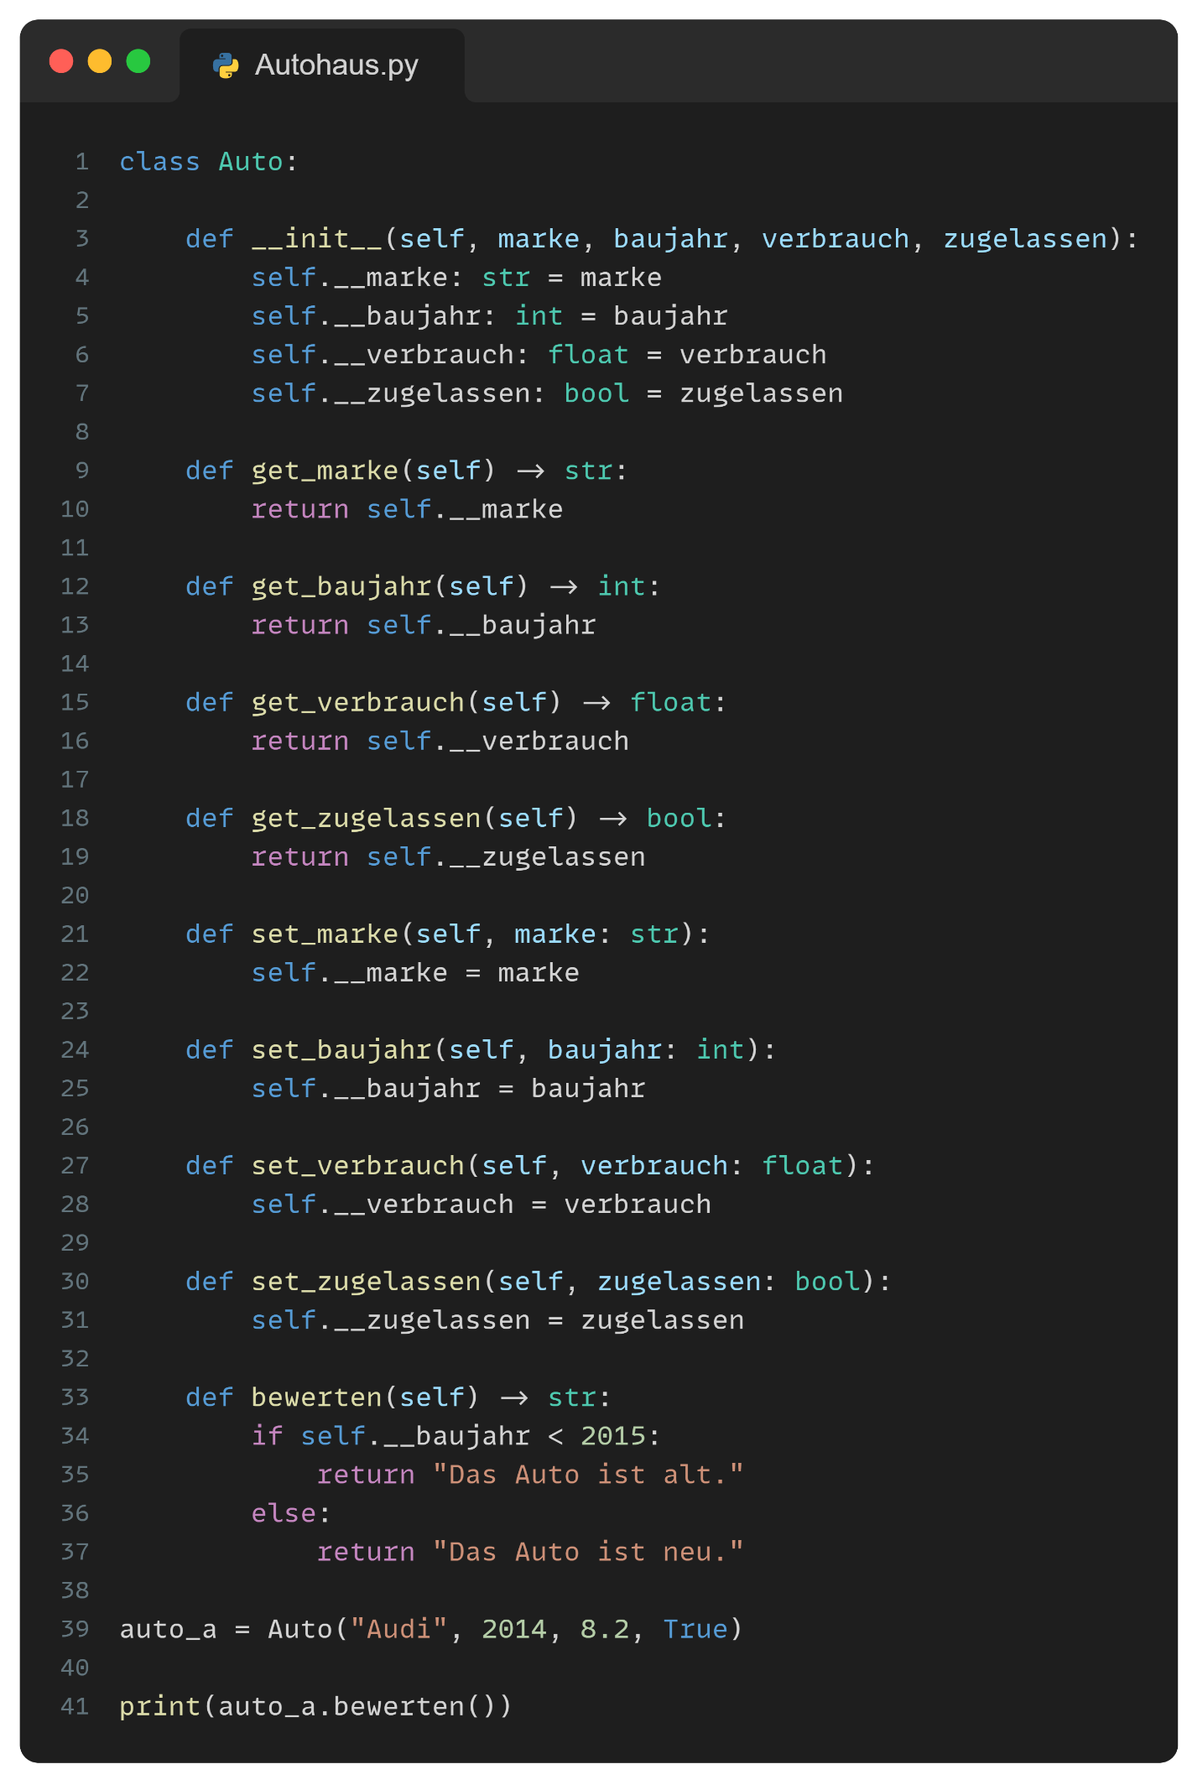
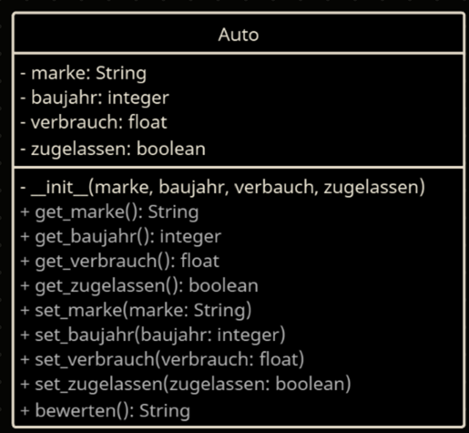
Methoden
eigene Methoden
Aufruf eigener Methoden

Slide 10
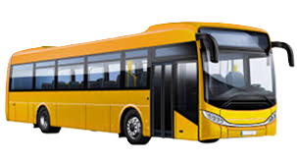
Übung 1
Schreibe ein Programm Verkehr. In dem Programm ist eine Klasse Bus defeiniert. Ein Bus hat einen Fahrer und eine Anzahl an Gästen. Beide Attribute sollen sowohl gelesen (Getter) als auch geändert (Setter) werden können. Außerdem können in einen Bus n Personen zusteigen (Methode) bzw. aussteigen (Methode).
Entwirf ein UML-Diagramm für die Klasse Bus.
Erweitere das UML-Diagramm um zwei Objekte bus_1 und bus_2.
Implementiere die Klasse Bus.
Erzeuge im Verkehr die beiden Objekte bus_1 und bus_2 mit beliebigen Daten.
Gib den Fahrer des Busses mit den meisten Gästen aus.
Befördere 5 Gäste vom Bus mit mehr Gästen zum Bus mit weniger Gästen.

Slide 11
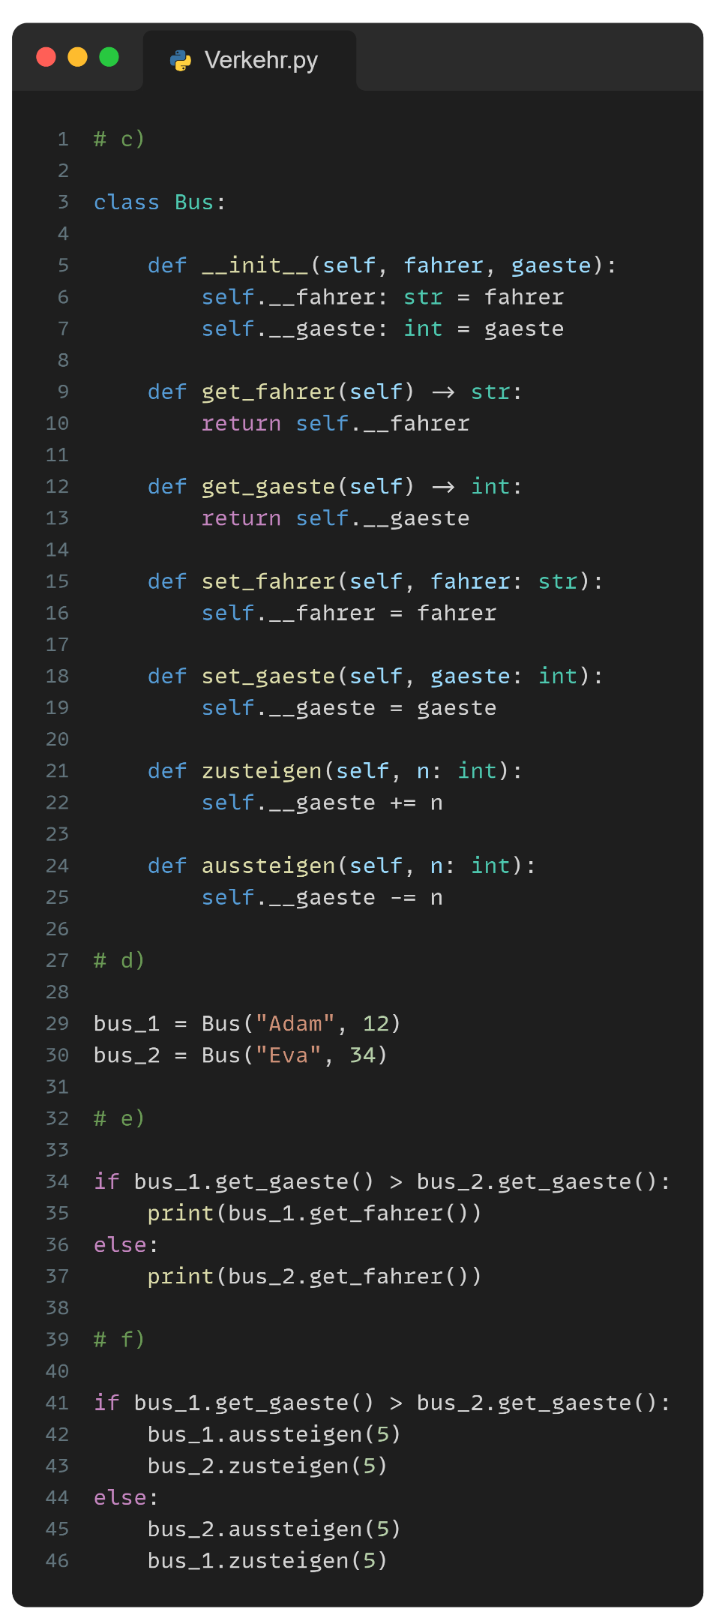
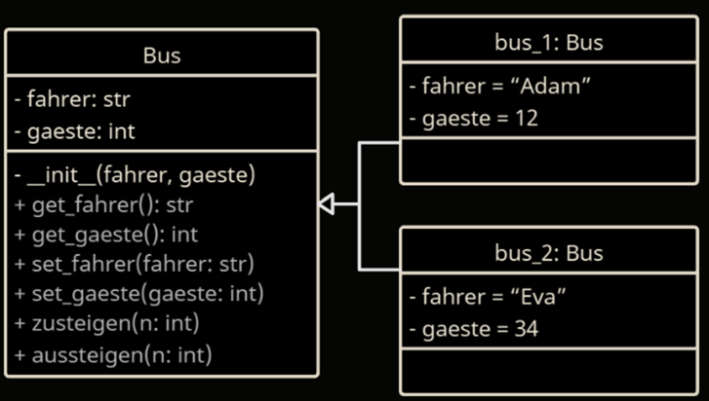
Übung 1

Slide 12
Klasse vs. Objekt

Slide 13
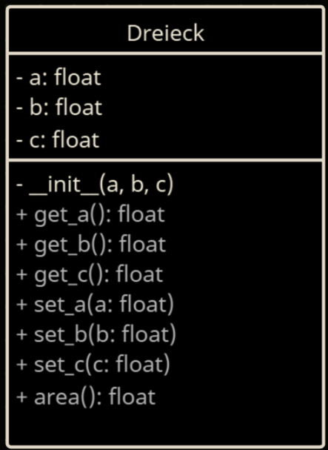
Schreibe ein Programm Geometrie.
Implementiere eine Klasse Dreieck nach folgendem UML:
Implementiere die Funktion area(). (Formel recherchieren!)
Teste die Funktion anhand eines Dreiecks d_1 mit beliebigen Werten.
Implementiere eine Klasse Punkt mit den Attributen x: float und y: float sowie der Methode distance(Punkt p) -> float.
Teste die Funktion anhand zweier Punkte p_1 und p_2 mit beliebigen Werten.
Berechne die Fläche des Dreiecks ABC mit A(1|2), B(2|6) und C(7|0.5).

